Slide 1



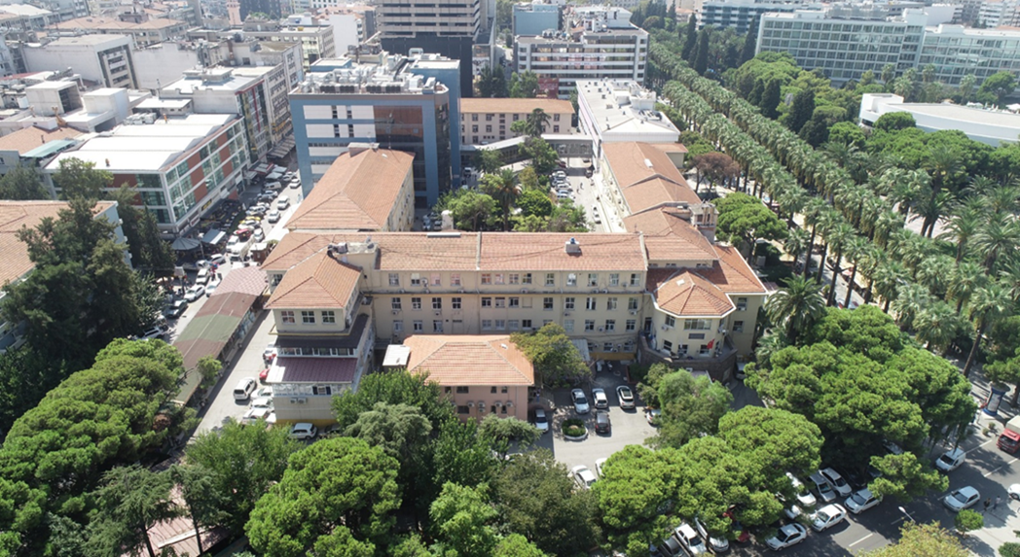

Sonuçların Yorumu ve
Enfeksiyon Kontrol Önlemleri
SBÜ Dr. Behçet Uz Çocuk Hastalıkları Ve Cerrahisi Eğitim Ve Araştırma Hastanesi
Enfeksiyon Kontrol Hemşiresi
Yeliz ORUÇ

Slide 2

Mikrobiyolojik Kültür Sonuçların Yorumlanması
Çevresel kültür sonuçları yalnızca “üreme var/yok” şeklinde mi değerlendirilmelidir?

Slide 3
Mikrobiyolojik Kültür Sonuçların Yorumlanması
Sonucun yorumu; örnek alınan alanın risk düzeyi, örnekleme endikasyonu, kullanılan yöntem, örnekleme zamanı, hedef mikroorganizma ve eş zamanlı klinik-epidemiyolojik verilerle birlikte belirlenir.
CDC/HICPAC, çevresel örneklemenin ancak sonuçları doğrudan enfeksiyon kontrol kararlarına dönüştürülebilecek durumlarda anlamlı olduğunu vurgular; aynı nedenle pozitif bir kültürün klinik öneminin de bağlamsal değerlendirilmesi gerekir.
Bu bağlamda analiz ve değerlendirme yöntemleri arasında; kantitatif, kalitatif değerlendirme ve moleküler yöntemler yer almaktadır.

Slide 4

Sonuçların Yorumlanmasında Analiz/Değerlendirme Yöntemleri
Kantitatif Değerlendirme
  Koloni Oluşturan Birim (CFU)/mikrobiyal yükün sayısal olarak ifade edilmesi
Kalitatif Değerlendirme
  İzole Edilen Mikroorganizmanın Tür Düzeyindeki Kimliği (identifikasyon)
Moleküler Yöntemler
  Kaynağın doğrulanması, bulaş zincirinin izlenmesi ve salgınların kontrolü için moleküler yöntemler kritik rol oynar.

Slide 5
Kantitatif Değerlendirme
Çevresel kültürlerden elde edilen mikrobiyal yükün sayısal olarak ifade edilmesine dayanır.
En sık kullanılan birimler hava için CFU/m³, yüzey için CFU/cm², temas plaklarında toplam koloni sayısı veya elüsyon temelli yüzey örneklerinde alan başına koloni yoğunluğudur.
Çevresel örneklemenin en önemli sınırlılıklarından biri, farklı örnekleme cihazları, taşıma ortamları, ekim yöntemleri ve inkübasyon koşulları nedeniyle bu sayıların her zaman doğrudan karşılaştırılabilir olmamasıdır.

Slide 6
Kantitatif Değerlendirme
Koloni oluşturan birim (CFU) sınır değerleri:
CFU sınır değerleri, örnek alınan alanın fonksiyonuna göre değişir ve yüksek riskli alanlarda daha düşük kabul eşikleri kullanılır.
Örneğin: UKHSA rehberinde ameliyathane havası için aktif örneklemede, boş ameliyathanede <10 CFU/m³, operasyon sırasında ise beş dakikalık ortalama için <180 CFU/m³ değerleri aşıldığında teknik inceleme ve yeniden örnekleme önerilir.
CDC/HICPAC, özellikle hava örneklemesi için karşılaştırma standartlarının belirlenmemiş olduğunu, genel alanlarda tek başına sayısal değerden çok çevresel bağlamın önemli olduğunu belirtmektedir..
Bu nedenle ameliyathane, temiz oda ve benzeri kontrollü alanlarda eşik-temelli yorumlama mümkünken; genel servislerde seri ölçümler, aynı alanın önceki sonuçları ve eş zamanlı salgın/kolonizasyon verileri daha belirleyicidir.

Slide 7
Kalitatif Değerlendirme
Çevresel örneklemede saptanan mikroorganizmanın yalnızca miktarını değil;
Tür düzeyindeki kimliğini,
Örnek alındığı ortamda beklenen doğal veya geçici flora ile uyumunu,
Bulunduğu mikro-ortam açısından olağan ya da beklenmeyen bir etken olup olmadığını
Klinik açıdan anlamlı bir rezervuarı temsil etme olasılığını birlikte değerlendirir.

Slide 8

Kalitatif Değerlendirme
!Bazı durumlarda düşük düzeyli üreme dahi, eğer izole edilen etken nozokomiyal açıdan önemli veya o alan için alışılmadık bir mikroorganizma ise, yüksek koloni sayısından daha fazla önem taşıyabilir.
MRSA, VRE, Acinetobacter baumannii, karbapenem dirençli non-fermentatif Gram-negatif basiller, Clostridioides difficile, Legionella spp., Pseudomonas aeruginosa ve uygun olmayan alanlarda saptanan Aspergillus fumigatus gibi patojenler, basit “düşük biyoyük” kategorisinde değerlendirilmemeli
Mikroorganizmaların çevrede kalıcılığı, sağlık çalışanı ellerine ya da eldivenlerine transferi ve hasta çevresinde kümelenme gösterme eğilimi tanımlanmıştır.
Kalitatif yorum, “kaç koloni üredi?” sorusundan çok, “hangi organizma, hangi alanda, hangi klinik bağlamda izole edildi?” sorusuna dayanmalıdır.

Slide 9
Kalitatif Değerlendirme
İzole edilen mikroorganizmanın cinsi:
Bazı izolatlar “uyarıcı izolat” olarak değerlendirilmelidir.
Örneğin: hasta çevresinde veya ortak ekipmanda MRSA saptanması, o alanda kolonize ya da enfekte hasta varlığı, yetersiz terminal temizlik veya yetersiz temas önlemleri açısından anlamlıdır.
Benzer biçimde; A. baumannii’nin çevrede saptanması, özellikle yoğun bakım, yanık ünitesi ve dirençli organizma kümelenmelerinde çevresel yayılım açısından yüksek önem taşır.

Slide 10
Kalitatif Değerlendirme
İzole edilen mikroorganizmanın cinsi:
C. difficile, spor oluşturan yapısı nedeniyle düşük düzeyli çevresel pozitiflik görülse dahi; uygunsuz dekontaminasyon veya yetersiz sporisidal uygulama ile ilişkili olabileceği düşünülmelidir.
Buna karşılık bazı koagülaz-negatif stafilokoklar, mikrokoklar veya karışık çevresel flora üyeleri, özellikle yüksek riskli alanlar dışında tek başlarına her zaman klinik önem taşımaz; ancak tekrarlayan izolasyon yüksek biyoyük dikkate alınarak araştırılmalıdır.

Slide 11
Moleküler Yöntemler
Çevre kültürleri (yüzey, su, hava örnekler) alındıktan sonra klasik kültür yöntemleriyle mikroorganizma üremesi gösterilir; ancak kaynağın doğrulanması, bulaş zincirinin izlenmesi ve salgınların kontrolü için moleküler yöntemler kritik rol oynar; son yıllarda WGS (Whole Genome Sequencing)’nin ayırım gücü bakımından klasik yöntemlerin önüne geçtiği kabul edilmektedir
Birbirini takip eden kültürlerde ya da üreme olmaması durumunda, suşların doğrulanması,
Hasta ve çevre izolatları arasındaki genetik ilişkinin değerlendirilmesi
Çevresel rezervuarın gerçek bir bulaş kaynağı olup olmadığının ortaya konulması amacıyla kullanılır.

Slide 12

Moleküler Yöntemler; WGS
WGS (Whole Genome Sequencing): WGS, tüm genom düzeyinde karşılaştırma yaparak tek nükleotid farklılıklarını, direnç genlerini ve klonal yakınlığı aynı anda değerlendirebilir.
Günümüzde hastane salgınlarının moleküler araştırılmasında en yüksek çözünürlüklü yöntem olarak kabul edilmektedir.
Özellikle çevresel rezervuar ile hasta izolatı arasındaki ilişkiyi güçlü biçimde ortaya koyabildiği için, hastane enfeksiyon kontrolünde giderek daha merkezi bir konum kazanmakta

Slide 13
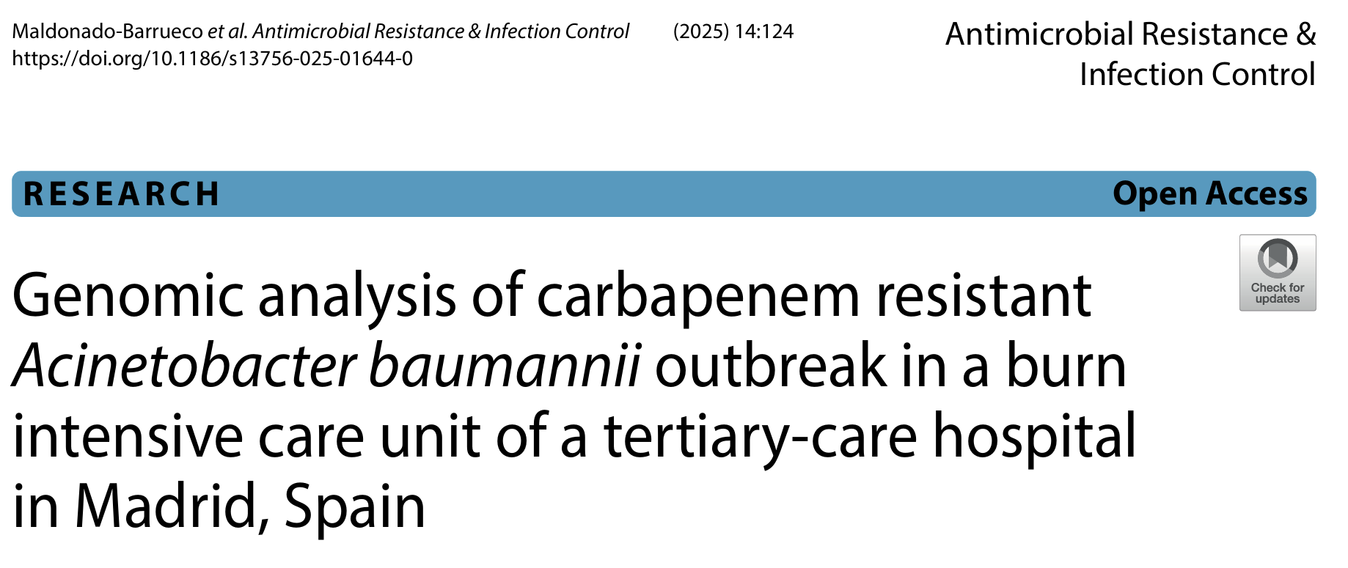
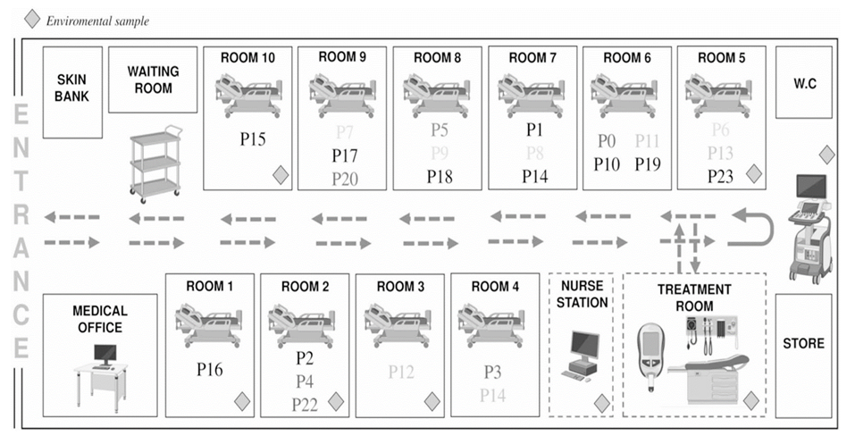
Yanık yoğun bakım ünitesinde gelişen karbapenem dirençli Acinetobacter baumannii salgınının kaynağının ve yayılımının genomik yöntemlerle ortaya konması amaçlanmıştır.
Hastalardan elde edilen klinik izolatlar ile hasta çevresinden (özellikle yüzeyler, ekipmanlar ve nemli alanlar) alınan örnekler birlikte değerlendirilmiş
Tüm genom dizileme (WGS) analizleri, klinik ve çevresel izolatlar arasında yüksek genetik benzerlik olduğunu göstermiş
A. baumannii’nin çevresel koşullara dayanıklılığı ve yüzeylerde uzun süre canlı kalabilmesi, bulaş zincirinin devamında kritik bir faktör olarak tanımlanmış

Slide 14
Sonuç olarak; Moleküler/genomik analizler
Moleküler/genomik analizler olmaksızın yapılan çevresel örnekleme, kontaminasyon ile gerçek enfeksiyon kaynağı ayrımında yetersiz kalabilmektedir
Genomik eşleşme sayesinde salgının kaynağı, yayılım yolları ve persistan çevresel rezervuarlar net biçimde ortaya konulabilmektedir.

Slide 15
Sonuçların Yorumlanmasında Etki Eden Diğer Faktörler ve Dikkat Edilecek Unsurlar
Yalancı Pozitiflik ve Kontaminasyon
Laboratuvar hatalarının ayrımı

Slide 16
Yalancı Pozitiflik ve Kontaminasyon
Çevresel örneklemede yalancı pozitiflik, çoğu zaman gerçek çevresel kolonizasyonu değil; örnekleme sırasındaki kontaminasyonu, uygunsuz taşıma/işleme koşullarını veya laboratuvar kaynaklı çapraz bulaşı yansıtabilir.
Numunenin dış yüzeyle teması, eldiven değişiminin uygun yapılmaması, steril olmayan saha uygulaması, uygunsuz nötralizan kullanımı, açık kapaklı taşıma veya örneklerin uzun süre bekletilmesi en sık nedenler arasında sayılabilir.
Bu nedenlerle, tek-beklenmedik-çevresel bağlamla uyumsuz bir pozitif sonuç; tekrarlama, paralel örnekleme ve saha sürecinin gözden geçirilmesi olmadan kesin kanıt olarak kabul edilmeyebilir.

Slide 17
Laboratuvar Hatalarının Ayrımı
Laboratuvar kaynaklı hatalar ön-analitik, analitik ve post-analitik aşamalarda ortaya çıkabilir.
Ön-analitik aşamada yanlış etiketleme, uygunsuz örnek hacmi, yanlış transport sıcaklığı, gecikmiş teslim ve uygunsuz transport medium temel sorunlardır.
Analitik aşamada yanlış besiyeri seçimi, yetersiz nötralizasyon, yetersiz elüsyon, yanlış inkübasyon süresi/sıcaklığı vb. nedeniyle streslenmiş hücrelerin üreyememesi söz konusu olabilir.
Post-analitik aşamada ise yanlış koloni sayımı, karışık floranın hatalı yorumlanması, klinik olarak önemsiz izolatların aşırı anlamlandırılması veya tam tersine önemli patojenlerin “çevresel kirlenme” diye gözardı edilmesi de mümkündür.

Slide 18
Laboratuvar Hatalarının Ayrımı
Bu nedenle laboratuvar hatasının ayrımı için; zincirleme teslim kayıtlarının kontrolü, kullanılan yöntemlerin valide olup olmadığının gözden geçirilmesi, gerekirse aynı alandan tekrar örnek alınması ve izolatın klinik suşlarla epidemiyolojik korelasyonunun araştırılması gerekir.
!!! Özellikle salgın incelemelerinde tek başına çevresel pozitiflik değil, zamansal uyum, örnekleme tutarlılığı ve mümkünse tür/direnç profili benzerliği belirleyicidir.

Slide 19
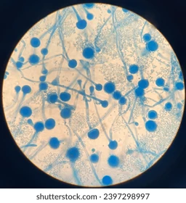
Sonuçların Yorumlanması Ve Yaklaşım Örnekleri:
Hava Kültürleri
Volümetrik (aktif) hava kültürleri: UKHSA rehberi, ameliyathane havasında aktif örneklemenin özellikle kullanıma alma öncesi teknik doğrulama, havalandırma sistemine müdahale sonrası kontrol ve belirli risk soruşturmalarında anlamlı olduğunu; sonuçların boş oda, kullanım sırasındaki koşullar ve havalandırma tipine göre yorumlanması gerektiğini belirtmektedir.
Hedef patojen olarak özellikle Aspergillus spp. saptanması filtre bütünlüğü, basınç ilişkileri, toz kontrolü ve inşaat ilişkili riskler açısından acil değerlendirme gerektirir.

Slide 20
Sonuçların Yorumlanması Ve Yaklaşım Örnekleri:
Su Kültürleri (1)
Ülkemizde içme ve kullanma sularının mikrobiyolojik değerlendirilmesinde Escherichia coli (E. coli) varlığı, fekal kontaminasyonun en önemli göstergelerinden biri olarak kabul edilmektedir.
Halk Sağlığı Genel Müdürlüğü kaynaklarında ve ulusal içme suyu rehber dokümanlarında, içme-kullanma sularında E. coli için parametrik değerin 0/100 mL olduğu; dolayısıyla saptanmasının suyun mikrobiyolojik açıdan uygunsuz kabul edilmesini gerektirdiği belirtilmektedir.
Bu durumda yaklaşım, yalnızca laboratuvar sonucunun kaydedilmesiyle sınırlı kalmamalı; su kaynağı, depolama ve dağıtım sistemi, klorlama düzeyi ve olası fekal bulaş noktaları birlikte araştırılmalıdır.
Ayrıca uygunsuz sonucun doğrulanması ve düzeltici işlemlerin etkinliğinin gösterilmesi amacıyla tekrar numune alınması uygun olur.
Sağlık kuruluşları açısından bu bulgu, özellikle immün baskılanmış hastaların bulunduğu birimlerde daha yüksek önem taşır; çünkü içme ve kullanma suyundaki fekal kontaminasyon, hasta güvenliği açısından doğrudan çevresel risk göstergesi olarak değerlendirilmelidir.

Slide 21
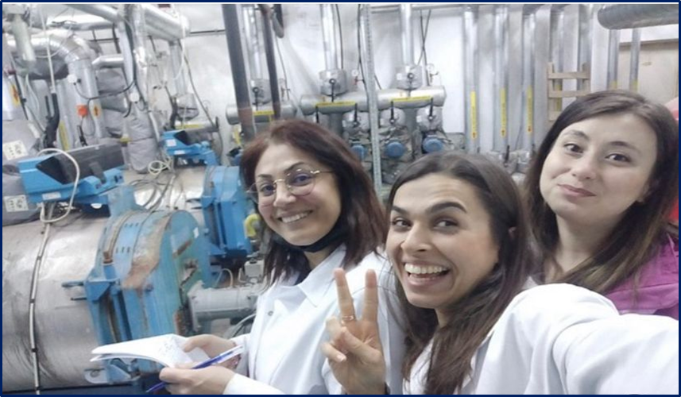

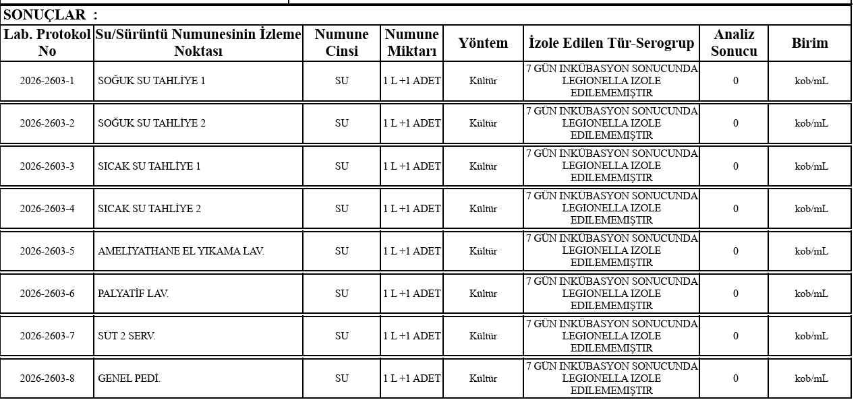
Sonuçların Yorumlanması Ve Yaklaşım Örnekleri:
Su Kültürleri (2)
Lejyoner Hastalığı Kontrol Usul ve Esasları Hakkında Yönetmelik gereği hastane su sisteminde veya musluk ve duş başlıklarında Legionella spp. saptanması durumunda su yönetim planı ve süreç gözden geçirilmeli, gerekli dekontaminasyon işlemleri gecikmeden uygulanmalıdır.
Özellikle musluk ve duş başlıkları gibi son kullanım noktalarında pozitiflik saptandığında, ilgili çıkış noktalarının ve bağlantılı sistemin yeniden değerlendirilmesi, kontrol önlemleri sonrası tekrar örnekleme yapılması ve düzeltici işlemlerin etkinliğinin kayıt altına alınması uygun olacaktır

Slide 22
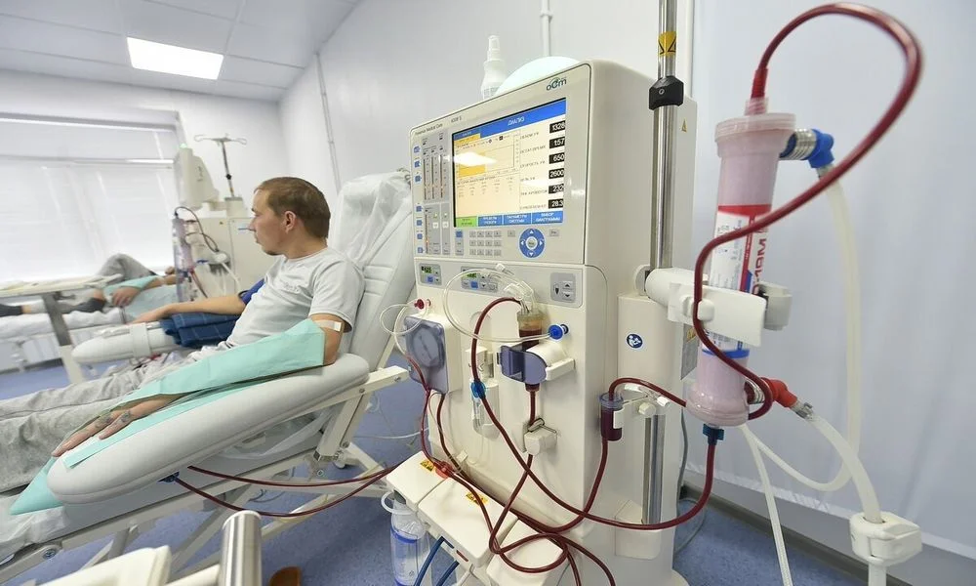
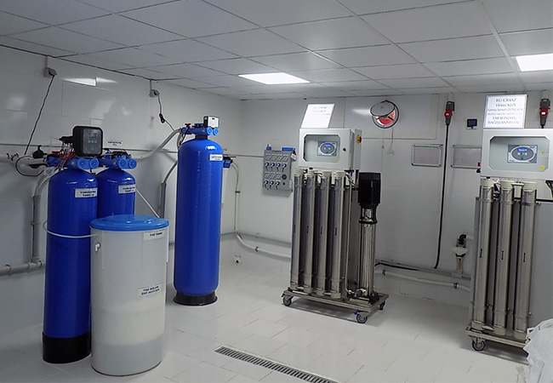
Sonuçların Yorumlanması Ve Yaklaşım Örnekleri:
Su Kültürleri (3)
Ülkemizde, hemodiyaliz çözeltilerinin dilüsyonunda kullanılan suyun mikrobiyolojik ve endotoksin açısından izleminde, (Diyaliz Hizmetleri Hakkında Yönetmelik) toplam aerobik mikroorganizma sayısının 100 CFU/mL’nin üzerinde olması veya endotoksin düzeyinin 0.25 IU/mL’yi aşması uygunsuzluk olarak kabul edilmekte;
Bu durumda su arıtma sisteminin, dezenfeksiyon süreçlerinin ve dağıtım hattının teknik açıdan gözden geçirilmesi, gerekli düzeltici işlemlerin uygulanması ve sonrasında kontrol örnekleri ile yeniden doğrulama yapılması gerekmektedir.

Slide 23
Su ve nemli ortamlarla ilişkili diğer gram-negatif bakteriler
Bakteri | İlişkili kontamine çevresel kaynak
Burkholderia cepacia | • Distile su • Kontamine çözeltiler ve dezenfektanlar • Diyaliz makineleri • Nebülizatörler • Su banyoları • İntrinsik olarak kontamine ağız gargaraları (Bu rapor, sağlık personeli tarafından kullanılmadan önce üretim sırasında oluşan kontaminasyonu tanımlar. Diğer tüm girdiler ekstrinsik kontaminasyon kaynaklarını yansıtır.) • Ventilatör sıcaklık probları
Stenotrophomonas maltophilia, Sphingomonas spp. | • Distile su • Kontamine çözeltiler ve dezenfektanlar • Diyaliz makineleri • Nebülizatörler • Su • Ventilatör sıcaklık probları
Ralstonia pickettii | • Fentanil solüsyonları • Klorheksidin • Distile su • Kontamine solunum tedavisi solüsyonları
Serratia marcescens | • İçme suyu • Kontamine antiseptikler (örn. benzalkonyum klorür ve klorheksidin) • Kontamine dezenfektanlar (örn. kuaterner amonyum bileşikleri ve glutaraldehit)
Acinetobacter spp. | • Nem biriktiren tıbbi ekipman (örn. mekanik ventilatörler, soğuk buhar nemlendiriciler, vaporizatörler ve sis çadırları) • Oda nemlendiricileri • Çevresel yüzeyler
Enterobacter spp. | • Nemlendirici suyu • İntravenöz sıvılar • Steril olmayan pamuklu çubuklar • Ventilatörler • Aspirasyon cihazlarında kauçuk borular • Kan gazı analizörleri
Centers for Disease Control and Prevention. (2003). Guidelines for environmental infection control in health-care facilities: Recommendations of CDC and the Healthcare Infection Control Practices Advisory Committee (HICPAC). MMWR Recommendations and Reports, 52(RR-10), 1–42. https://www.cdc.gov/mmwr/preview/mmwrhtml/rr5210a1.htm

Slide 24
Su ve kullanım noktası ekipmanları: su kaynaklı patojenlerin kaynakları ve rezervuarları
Rezervuar | İlişkili patojenler | Bulaş yolu | Kanıt gücü | Önleme ve kontrol
İçme suyu | Pseudomonas, gram-negatif bakteriler, NTM | Temas | Orta: zaman zaman iyi tanımlanmış salgınlar | Halk sağlığı rehberlerine uyulmalıdır
İçme suyu | Legionella | Aerosol inhalasyonu | Orta: zaman zaman iyi tanımlanmış salgınlar | Su için ek arıtma sağlanmalıdır
Diyaliz suyu | Gram-negatif bakteriler | Temas | Orta: zaman zaman iyi tanımlanmış salgınlar | Diyalizat ≤2,000 cfu/mL; su ≤200 cfu/mL olmalıdır
Otomatik endoskop yeniden işleme cihazları ve durulama suyu | Gram-negatif bakteriler | Temas | Orta | Ekipman talimatlara uygun kullanılmalı ve bakımı yapılmalı; kanallar alkol durulama ve zorlanmış hava ile kurutularak nem giderilmelidir
Su banyoları | Pseudomonas, Burkholderia, Acinetobacter | Temas | Orta | Suya germisit eklenmeli; ürünler sıcaklık ayarı için kullanılıyorsa koruyucu plastikle sarılmalıdır
Hidroterapi tankları/küvetleri | Pseudomonas, Enterobacter, Acinetobacter | Temas | Orta | Her kullanımdan sonra boşaltılıp dezenfekte edilmeli; büyük hidroterapi havuzlarında su uygun şekilde dezenfekte edilmeli ve filtrelenmelidir
Buz ve buz makineleri | NTM, Enterobacter, Pseudomonas, Cryptosporidium, Legionella | Yutma, temas | Orta / Düşük | Düzenli temizlenmeli; otomatik dağıtıcı kullanılmalı (hasta alanlarında açık depolamadan kaçınılmalı)
Musluk aeratörleri | Legionella | Aerosol inhalasyonu | Orta | Yüksek riskli alanlarda aylık temizlenmeli/dezenfekte edilmeli; enfeksiyon varsa çıkarılması düşünülmeli
Musluk aeratörleri | Pseudomonas, Acinetobacter, Stenotrophomonas, Chryseobacterium | Temas, damlacık | Düşük | İmmünkompetan hasta alanlarında özel önlem gerekmez
Lavabolar | Pseudomonas | Temas, damlacık | Orta | El yıkama ve kontamine sıvı atımı için ayrı lavabolar kullanılmalı
Duşlar | Legionella | Aerosol inhalasyonu | Düşük | Hematopoietik kök hücre nakli hastalarında silme banyo tercih edilmeli; Legionella saptanırsa immün baskılanmış hastalarda duş kullanılmamalıdır
Diş üniti su hatları | Pseudomonas, Legionella, Sphingomonas, Acinetobacter | Temas | Düşük | Sistem üretici talimatlarına göre temizlenmelidir
Çiçekler | Gram-negatif bakteriler, Aspergillus | Yok | Minimal | Yoğun bakım ve immün baskılanmış hasta alanlarında kullanılmamalıdır
Centers for Disease Control and Prevention. (2003). Guidelines for environmental infection control in health-care facilities: Recommendations of CDC and the Healthcare Infection Control Practices Advisory Committee (HICPAC). MMWR Recommendations and Reports, 52(RR-10), 1–42. https://www.cdc.gov/mmwr/preview/mmwrhtml/rr5210a1.htm

Slide 25

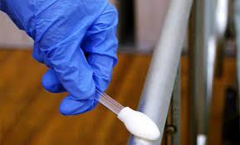
Sonuçların Yorumlanması Ve Yaklaşım Örnekleri:
Yüzey Kültürleri
Yüksek riskli patojenlerle oluşan salgın incelemelerinde; Yüzey kültürleri, hastane çevresindeki yüksek temaslı alanlarda mikrobiyal yükün, olası patojen varlığının ve temizlik/dekontaminasyon süreçlerinin etkinliğinin değerlendirilmesinde kullanılan temel çevresel örnekleme yöntemlerinden biridir.
Yatak kenarlıkları, monitör düğmeleri, infüzyon pompaları, kapı kolları, lavabo çevresi, musluk başları, tuvalet yüzeyleri ve ortak kullanılan tıbbi ekipmanlar bu açıdan en sık örneklenen alanlardır.

Slide 26
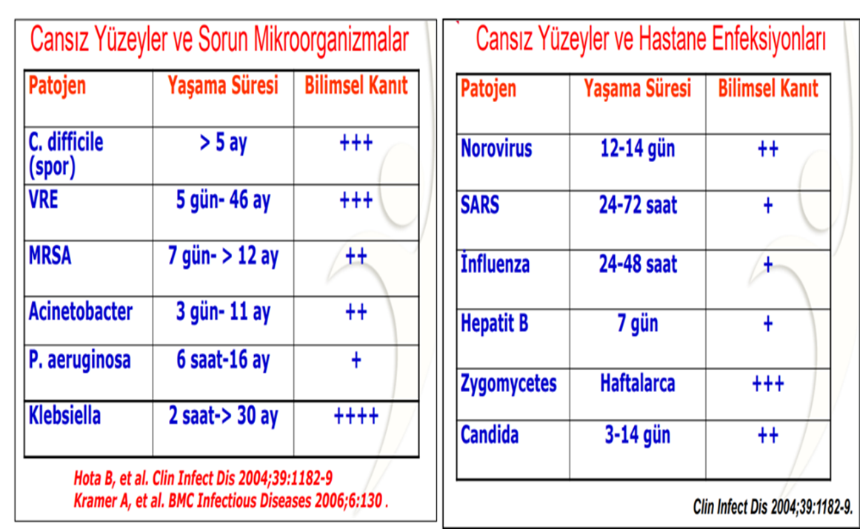
Enfeksiyon Kontrol Önlemleri
Çevresel kültür sonuçları, enfeksiyon kontrol müdahalelerinin önceliklendirilmesi ve yoğunlaştırılması açısından önemli olmakla birlikte pozitif çevre kültürü, otomatik olarak tek tip bir müdahale gerektirmez.
Uygulanacak strateji izole edilen mikroorganizmanın çevresel dayanıklılığına, bulaşma potansiyeline, hasta popülasyonunun duyarlılığına, örnek alınan alanın risk düzeyine ve eşlik eden klinik bulgulara göre belirlenmelidir.
Candida auris: En az 14 gün-28 güne kadar plastik yüzeylerde canlılık.

Slide 27
Enfeksiyon Kontrol Önlemleri
Güncel kılavuzlar, çevresel kontrol yaklaşımının yalnızca kimyasal dezenfektan seçimine indirgenmemesi gerektiğini; temizlik sıklığı, temas yüzeyi önceliklendirmesi, terminal temizlik, ekipman ayrımı, temas önlemleri, personel eğitimi, denetim ve geri bildirim mekanizmalarının birlikte yürütülmesini önermektedir.
Ayrıca çevreden hastaya, hasta- çevre-personel arasında patojen transferinin iyi tanımlanmış olması, çevresel kültürlere dayalı müdahalelerin hasta güvenliği açısından doğrudan önemini ortaya koymaktadır.

Slide 28
Enfeksiyon Kontrol Önlemleri
Standart Önlemler ve Bulaş Yoluna Yönelik Önlemler
Temizlik ve Dezenfeksiyon
  2.1. Temizlik ve Dezenfeksiyonun İzlemi/Değerlendirilmesi
  2.1.1. Temizlik Etkinliği Değerlendirmede Sık Kullanılan Yöntemler: ATP, Floresan UV
Personel Eğitimi
Sürveyans

Slide 29
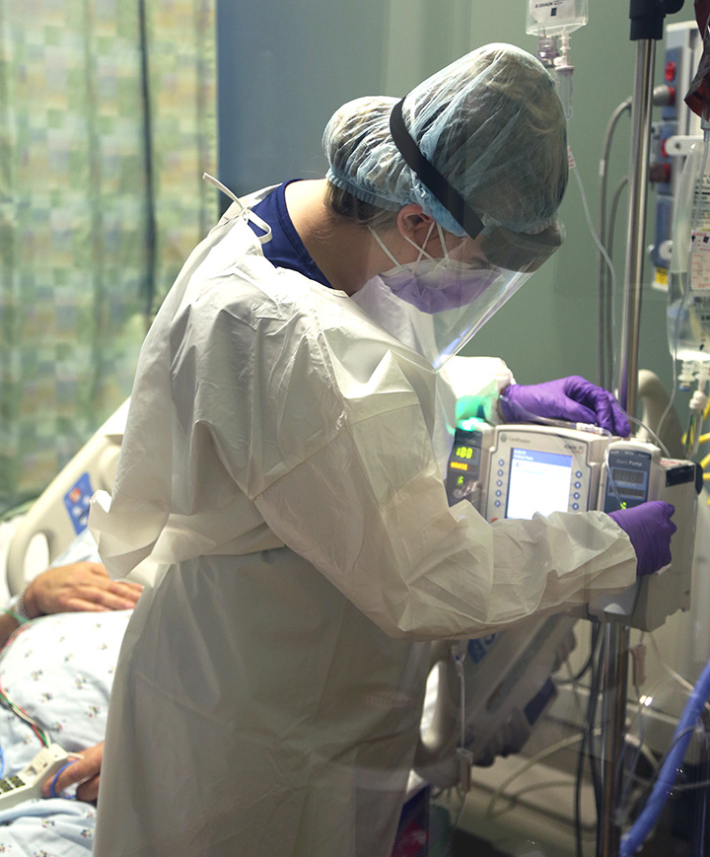
Enfeksiyon Kontrol Önlemleri
Standart Önlemler Ve Bulaş Yoluna Yönelik Önlemler
Standart Önlemler; el hijyeni, eldiven, kişisel koruyucu ekipman kullanımı, (önlük, maske, yüz/göz koruyucu vb.) kontamine ekipman ve araçların uygun şekilde yönetilmesi vb.
Bulaş Yoluna Yönelik Önlemler;
Temas Önlemleri
Damlacık Önlemleri
Hava Yolu Önlemleri

Slide 30
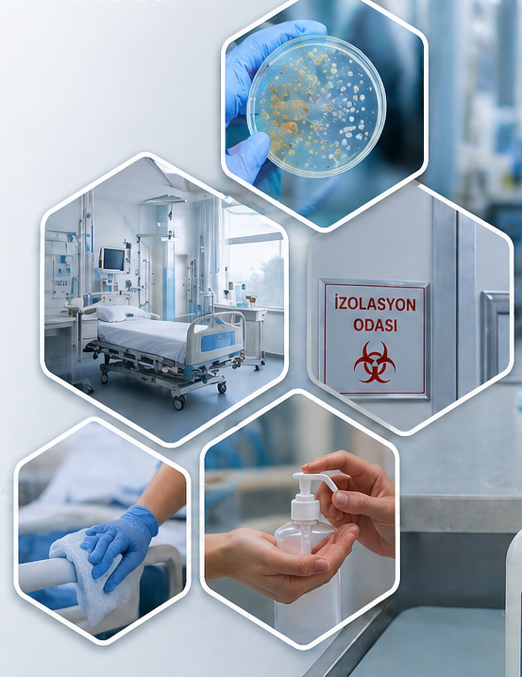
Enfeksiyon Kontrol Önlemleri
Standart Önlemler Ve Bulaş Yoluna Yönelik Önlemler
Pozitif çevresel kültür saptanan alanlarda hasta güvenliği, yalnızca temizlik uygulamalarıyla sağlanamaz; hasta yerleştirme, izolasyon uygulamaları ve ekipman yönetimi ile birlikte ele alınmalıdır.
Örneğin, yüksek riskli patojenlerin saptandığı durumlarda:
  Tek kişilik oda veya kohortlama
  Paylaşılan ekipmanın sınırlandırılması
  Hasta bazlı ekipman kullanımı
  Güçlendirilmiş terminal temizlik gibi önlemler uygulanmalıdır.

Slide 31
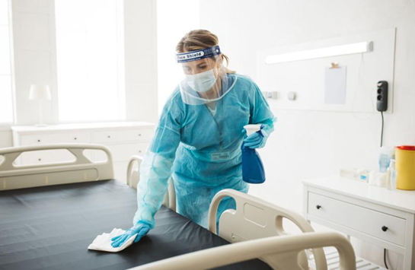
Enfeksiyon Kontrol Önlemleri
2) Temizlik ve Dezenfeksiyon
Çevresel kültür sonuçları, temizlik ve dezenfeksiyon stratejisinin mikroorganizmaya özgü biçimde yeniden düzenlenmesini gerektirebilir.
Temel ilke, önce mekanik temizliğin sağlanması, ardından hedef patojenin biyolojik özelliklerine uygun dezenfektanın yeterli konsantrasyon ve temas süresiyle uygulanmasıdır.

Slide 32
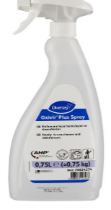
Enfeksiyon Kontrol Önlemleri
2) Temizlik ve Dezenfeksiyon
Özellikle çevresel kalıcılığı yüksek olan veya standart düşük düzey dezenfektanlara daha dirençli patojenlerde ürün seçimi kritik
C. difficile için sporisidal etki gerekir; bu nedenle klor bazlı ajanlar veya eşdeğer sporisidal ürünler tercih edilmelidir.
Public Health Ontario rehberi, C. difficile izolasyonu olan odalarda rutin temizlik yaklaşımına ek olarak sporisidal ajan kullanımını açık biçimde önermekte

Slide 33
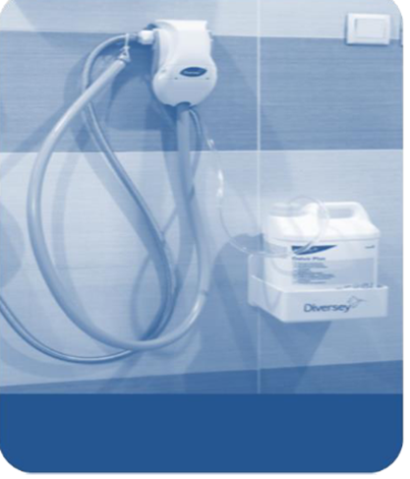
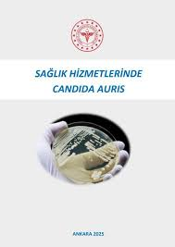
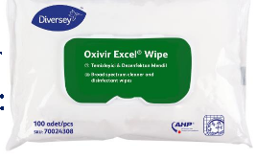
Enfeksiyon Kontrol Önlemleri
2) Temizlik ve Dezenfeksiyonun
Candida auris, çevrede haftalarca kalabilen, sağlık kuruluşlarında hızla yayılım gösterebilen ve standart fungisidal ya da yalnızca Candida albicans etkinlik beyanı olan ürünlerle her zaman yeterince elimine edilemeyen bir maya olduğundan,
Pozitif kültür saptanan alanlarda EPA onaylı C. auris etkili dezenfektanlarla güçlendirilmiş günlük ve terminal temizlik uygulanmalıdır.

Slide 34
Enfeksiyon Kontrol Önlemleri
2) Temizlik ve Dezenfeksiyon
Çevresel bariyer yaklaşımı, fiziksel ayrımın ötesinde organizasyonel kontrolü de içerir.
Oda bazlı temizlik ekipmanı kullanımı her oda için (mop, bezler, paspas vb.) değiştirilmesi
Cihaz/malzeme vb. ekipmanın hasta bazlı ayrılması, mümkünse tek kullanımlık materyal tercih edilmesi, hasta transferlerinde çevresel yüzey temasının azaltılması, taburculuk/transfer sonrasında güçlendirilmiş terminal temizlik uygulanması
Islak alanların ayrı ekipmanla temizlenmesi

Slide 35
Enfeksiyon Kontrol Önlemleri
2.1. Temizlik ve Dezenfeksiyonun İzlemi, Değerlendirilmesi
İzlem, Denetim, Geri Bildirim; ilgili rehberler (CDC, Hider Klavuzları, DAS vb.), mevzuatlar (SKS, SDS vb.) doğrultusunda Enfeksiyon Kontrol Komitesinin planlaması ile sağlanır.
Yapılacak planlamalar doğrultusunda temizlik etkinliği değerlendirme yöntemleri (ATP, Floresan işaretleme vb.), değerlendirme periyodu, geri bildirim ve iyileştirme süreci belirlenmelidir.

Slide 36
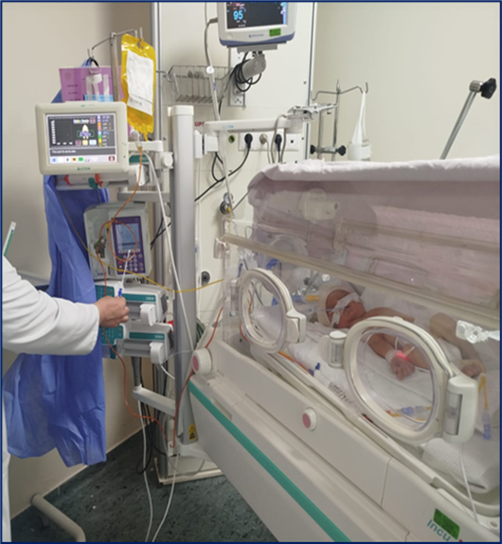
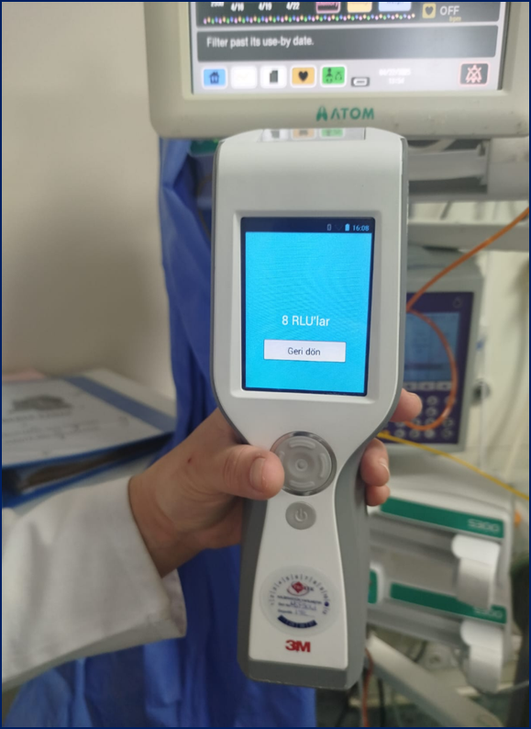
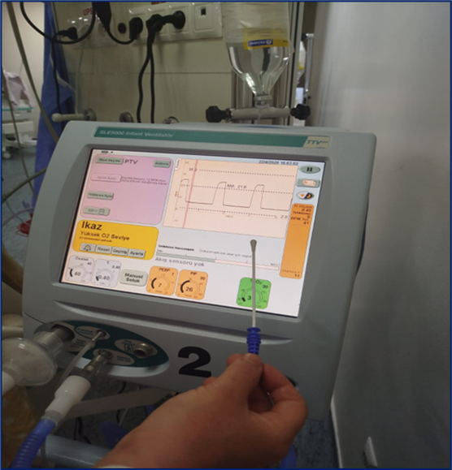
Temizlik Etkinliği Değerlendirmede Sık Kullanılan Yöntemler: ATP
Ulusal ve uluslararası klavuzlarda standart bir eşik değer belirlenmemiş olmakla beraber üretici klavuzlarında bir takım referans aralığı değerler belirtilmektedir.
Yüzey temizliğinin hızlı değerlendirilmesinde ve temizlik denetimlerinde yaygın olarak kullanılan bir yöntem
Yüzeyden özel bir swab ile alınan örnekte bulunan adenozin trifosfatın luminometrede relative light units (RLU) olarak ölçülmesine dayanır.
ATP varlığı, yüzeyde organik kalıntı bulunduğunu gösterir; bu organik materyal canlı mikroorganizmalardan, vücut sıvılarından kaynaklanabilir
Spesifik patojen varlığını doğrudan göstermez ve MRSA, VRE, C. difficile ya da viral etkenlerin tanımlanması için kültür veya moleküler yöntemlerin yerini alamaz.
Hızlı sonuç vermesi, saha kullanımının kolay olması ve temizlik etkinliğine dair anlık geri bildirim sağlayabilmesi nedeniyle tercih edilmektedir.

Slide 37
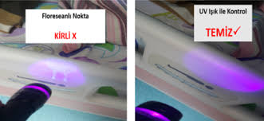
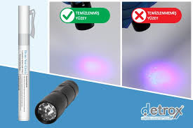
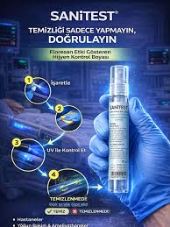
Temizlik Etkinliği Değerlendirmede Sık Kullanılan Yöntemler: Floresan-UV işaretleme
Temizlik öncesi işaretleme yapılan yüzeylerin silinip silinmediği hakkında bilgi vermekte, ardından yapılacak olan dezenfeksiyon için uygun koşulları sağlayan temizliğin yapılıp-yapılmadığını değerlendirmektedir.
Çevre temizliğinin basit, güvenilir ve gerçek zamanlı olarak değerlendirilmesi de yapılabilmektedir.

Slide 38
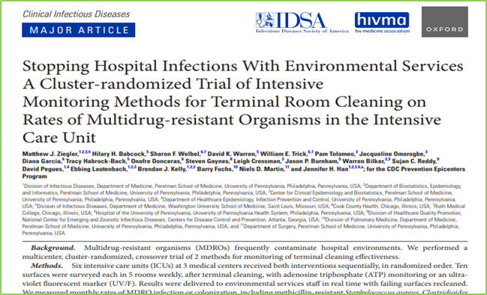
Temizlik → Ölçüm → Geri bildirim → İyileştirme döngüsü kurulmuş
ABD,2023,RCT, 9 hastane, 6 YB,
Çoklu ilaç direnci olan mikroorganizmaların (VRE,MRSA,C. dif.) ile bulaş ve enfeksiyon oranlarına etkisini araştırmak için haftada 1, 10 yüzey incelenmiş
ATP ve UV-floresan işaretleme ile temizlik objektif olarak izlenmiş, sonuçlar personele geri bildirilmiş ve yetersiz temizlenen alanlar yeniden temizlenerek iyileştirme sağlanmış.
Yoğun bakım odasının terminal temizliğinin
ATP ve UV-floresan işaretleme yöntemiyle yoğun bir şekilde izlenmesi,
enfeksiyon ve kolonizasyonunun
azalmasında etkili bulunmuştur.

Slide 39

Enfeksiyon Kontrol Önlemleri
3) Personel Eğitimi:
Personel eğitimi, çevresel kültür sonuçlarının en etkili kullanım alanlarından biridir. Somut mikrobiyolojik veriler, enfeksiyon kontrol mesajlarını güçlendirerek davranış değişikliğini kolaylaştırır.
Örneğin; sık temas edilen yüzeylerde MRSA, VRE veya Gram-negatif dirençli patojenlerin gösterilmesi, temizlik tekniği ve el hijyeni arasındaki ilişkinin personele doğrudan kanıt üzerinden anlatılmasına imkân sağlar.
Public Health Ontario ve CDC kaynakları; çevresel temizlik programlarında denetim ve geri bildirim ile birlikte düzenli ve yapılandırılmış eğitim çalışmalarının yürütülmesini temel gereklilik olarak tanımlar.

Slide 40

Enfeksiyon Kontrol Önlemleri
3) Personel Eğitimi:
Personel eğitimleri yalnızca teorik anlatımla sınırlı kalmamalı; kültür sonuçları, audit verileri ve temizlenmemiş temas noktalarının görsel gösterimi ile desteklenmelidir.
Carling ve arkadaşlarının üç farklı hastane, 157 oda ve 1404 yüzeyin UV-floresan işaretleme ile değerlendirildiği bir çalışmada;
→tam olarak temizlenme oranları yalnızca % 42 olarak bulunmuş,
→ancak geri bildirim ve eğitimler sonrasında
→daha önce %85'ten daha az temizlenen oranların iki kattan fazla iyileşme gösterdiği bildirilmiştir.
Carling PC, Briggs JL, Perkins J, Highlander D. Improved cleaning of patient rooms using a new targeting method. Clin Infect Dis 2006;42:385-8. https://doi. org/10.1086/499361

Slide 41
Enfeksiyon Kontrol Önlemleri
3) Personel Eğitimi:
Bu nedenle kültür sonuçlarına dair veriler, personele yalnızca “üreme var yok” mesajı vermek için değil; enfeksiyonların önlenmesi ve kontrolüne yönelik uygulanmaların çevresel bağlamda etkinliğini görünür kılmak maksadıylada kullanılmaktadır.
Multidisipliner ve bütünleşik izlem yaklaşımları cezalandırıcı değil geliştirici bir kalite kültürü oluşturur.
Çevresel hijyen müdahalelerine ilişkin sistematik derleme, eğitim, geri bildirim, kontrol listeleri ve standartlaştırılmış iş akışı içeren programların tek başına ürün değişiminden daha sürdürülebilir olduğunu göstermiştir

Slide 42
Enfeksiyon Kontrol Önlemleri
4) Sürveyans:
Enfeksiyon hızlarının temel epidemiyolojik analizi ve verilerin periyodik karar belirlemede kullanılmasını sağlayan sürveyans;
Sağlık hizmeti ilişkili enfeksiyon hızlarını (SHİE) azaltmak,
Endemik SHİE’leri saptamak, salgınları belirlemek,
SHİE hızlarını karşılaştırmak, enfeksiyon kontrol önlemlerini değerlendirmek,
Çalışanlara geri bildirim ve önerilerde bulunmak hastane enfeksiyon kontrol programının etkin yürütülmesine katkı sunmak amacıyla gerçekleştirilmektedir.
Bu nedenle sürveyans enfeksiyon kontrol önlemlerinin temel unsurlarındandır.

Slide 43
Sonuç olarak;
CDC’ye göre çevresel kültürler
Rutin ve yaygın tarama amacıyla değil,
Risk değerlendirmesi, salgın incelemesi,
Çevresel kaynağın araştırılması ve belirli enfeksiyon kontrol önlemlerinin doğrulanması gibi karar verdirici durumlarda kullanılmalıdır.
Çevresel kültür sonuçları yalnızca «üreme var/yok» şeklinde değerlendirmemeli duruma özgü yaklaşım gösterilmelidir.

Slide 44

Hazırlayan
Yeliz Oruç
Türk Hastane İnfeksiyonları ve Kontrolü Derneği olarak eğitime katkılarınızdan dolayı teşekkür ederiz

